Slide 1
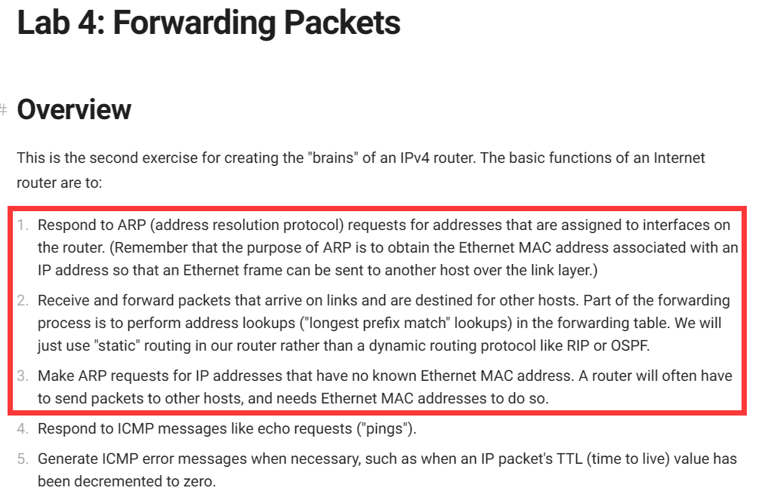
实验内容：https://nju-cn-course.gitbook.io/nju-computer-network-lab-manual/ipv4-router/lab-4

Slide 2
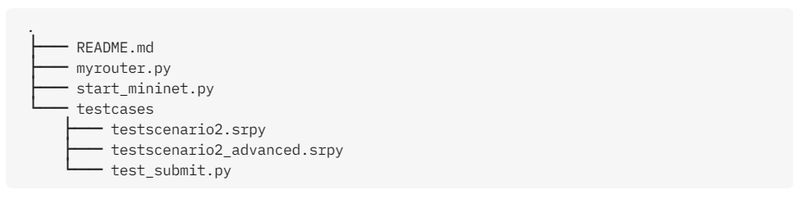
1、下载Lab3与Lab4的原始代码
2、将Lab3中的myrouter.py以及start_mininet.py复制到Lab4中，最终呈现的文件结构如上图所示
3、只需要关注myrouter.py，编写代码以通过测试
如果还没有下载原始代码，也可以直接下载群文件中的lab4，已经完成了整合

Slide 3
1、Handle ARP Request
根据包头判断是否是ARP包，若不是则抛弃
判断目的ip是否在路由器端口中，若不在则抛弃
构造对应的ARP响应包并发送

Slide 4

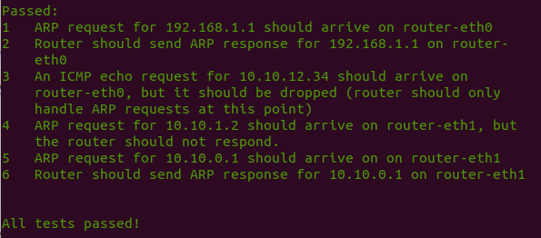
完成步骤1之后，建议测试一下代码的正确性
swyard -t testcases/myrouter1_testscenario.srpy myrouter.py
这里的测试样例的是lab3中的

Slide 5
2、Cached ARP Table
构造一个ARP缓存表，键值对 ip : mac , time
每次收到ARP包时，将其放入ARP缓存表中
更新ARP缓存表，删除超时的表项

Slide 6
3、IP Forwarding Table Lookup
注：最开始项目文件中并没有forwarding_table.txt，只需要运行一次测试代码swyard -t testcases/testscenario2.srpy myrouter.py 即可自动生成，群文件中的原始代码已经包含了forwarding_table.txt
根据forwarding_table.txt和路由器端口来建立路由表
遍历路由表项，进行最大前缀匹配，未能匹配则返回空

Slide 7
4、Forwarding the Packet and ARP
收到IPv4包之后，首先判断是否为针对路由器本身的，若是则忽略
进行路由表最长匹配，匹配成功则将ttl减一
根据路由表匹配结果的下一跳地址，决定是否进行转发
对下一条地址发送ARP请求，收到ARP响应后对数据包进行封装（这里需要借助ARP Cache Table）
如果1s内没有收到ARP响应，则再发送一次ARP请求，至多请求5次

Slide 8
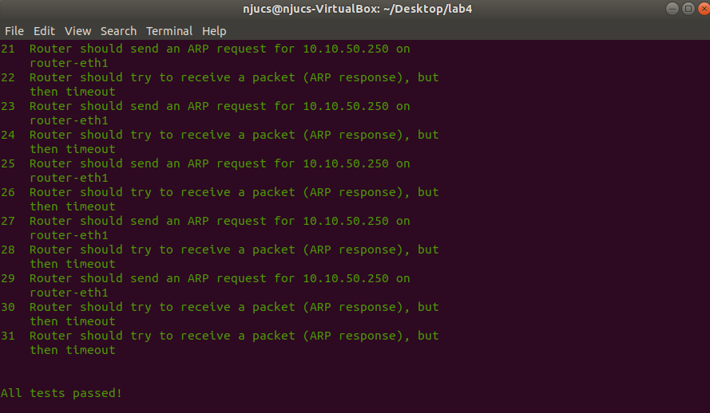
5、Testing
swyard -t testcases/testscenario2.srpy myrouter.py
swyard -t testcases/testscenario2_advanced.srpy myrouter.py
只要求通过第一行测试（ testscenario2.srpy ）
学有余力的同学可以尝试使用多线程来完成Lab4，并通过第二行测试（选做）

Slide 9
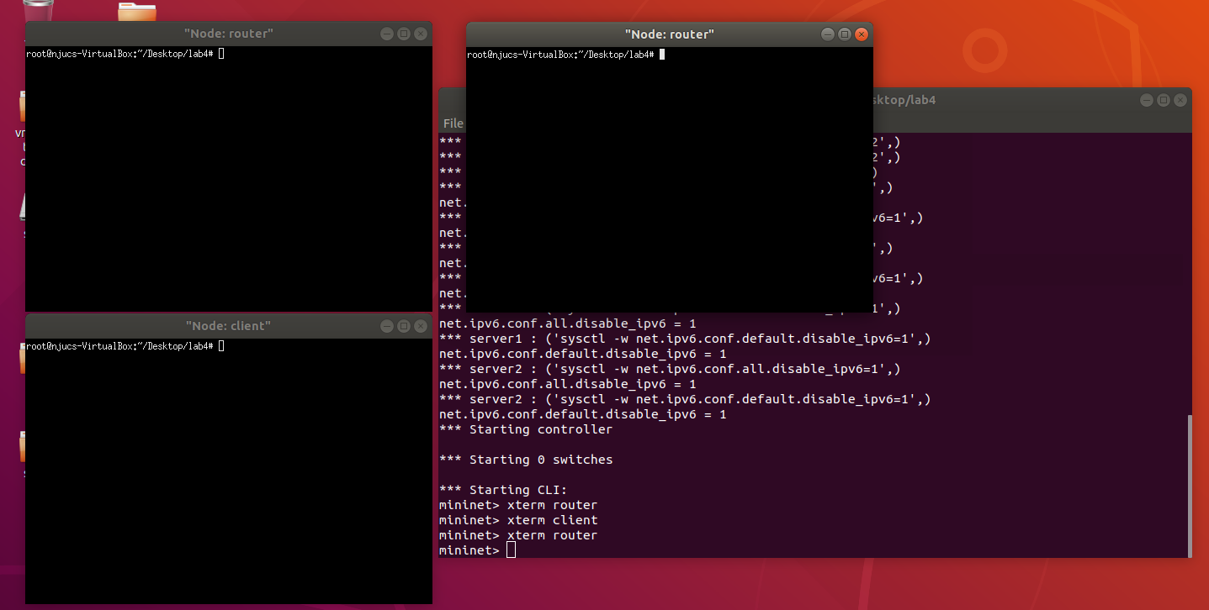
5、Testing（Deploying）
sudo python start_mininet.py
在mininet中xterm router并xterm client

Slide 10
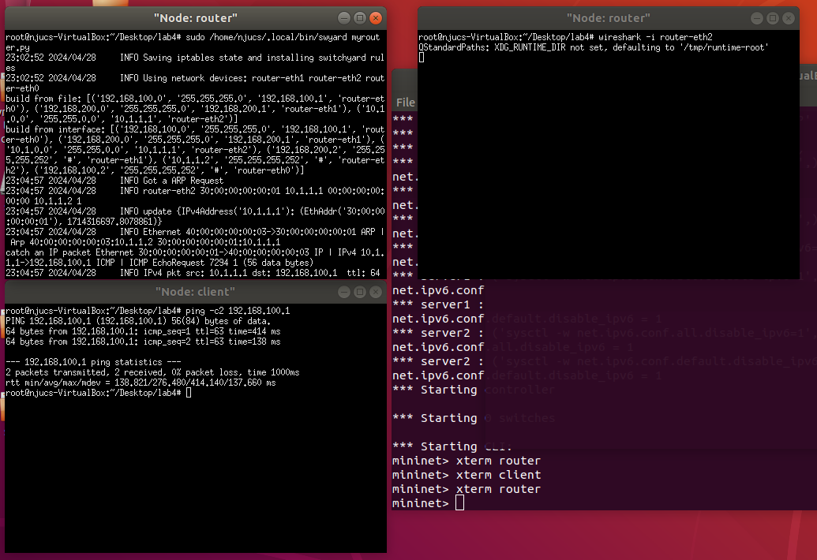
5、Testing（Deploying）
Router中执行 swyard myrouter.py
Router中同时执行 wireshark -i router-eth2
Client中执行ping -c2 192.168.100.1

Slide 11
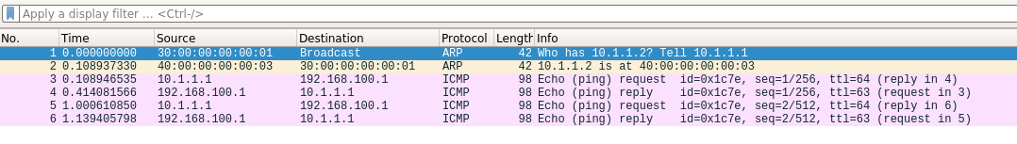
5、Testing（Deploying）
可以自行尝试其他情况的ping

Slide 12
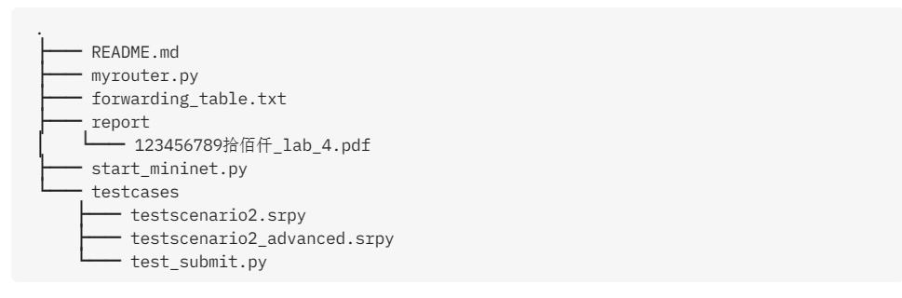
将代码和报告打包提交
报告中包含实验名称、实验目的、实验内容、实验结果、核心代码、实验总结。（不少于3页A4纸）

